Slide 1
iTEC: HYVÄ KIERTÄÄ- PROJEKTIN SARJAKUVIA
YHTEISTYÖSSÄ
3 C ja 4 B

Slide 2
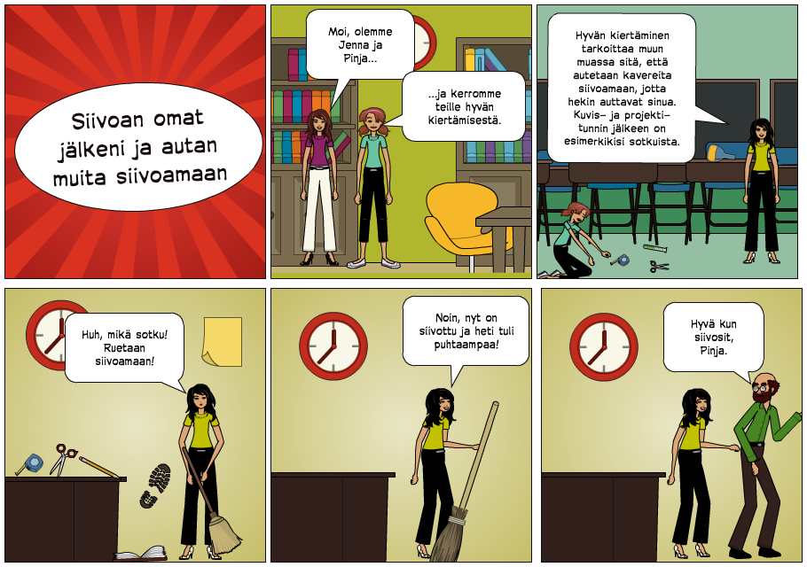
Onko luokkasi sotkuinen? Näin voit siivota luokkasi!

Slide 4
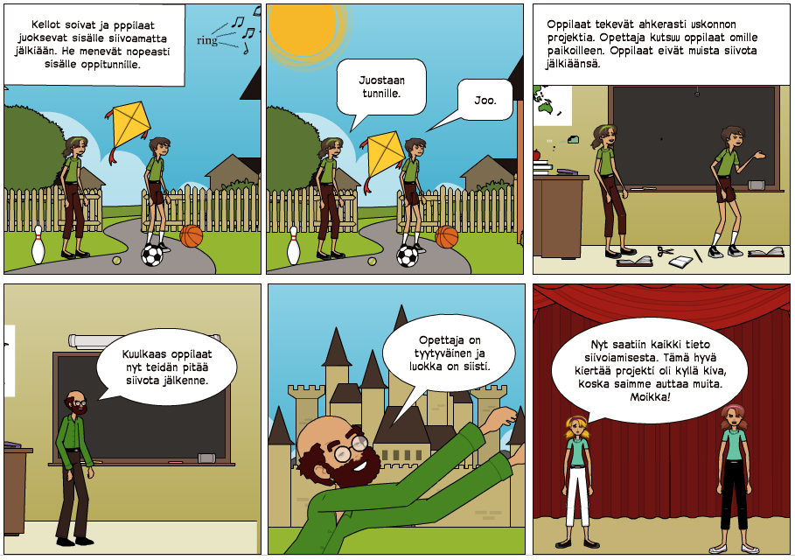

Slide 5
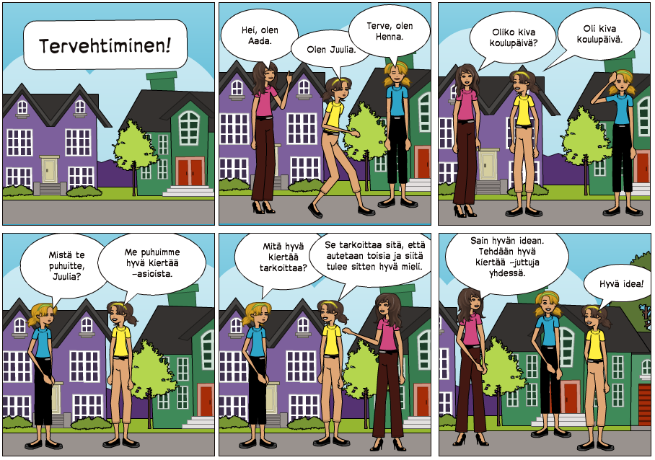
Miten hyvä kiertää näkyy naapurissa?
Näin se käy!

Slide 7
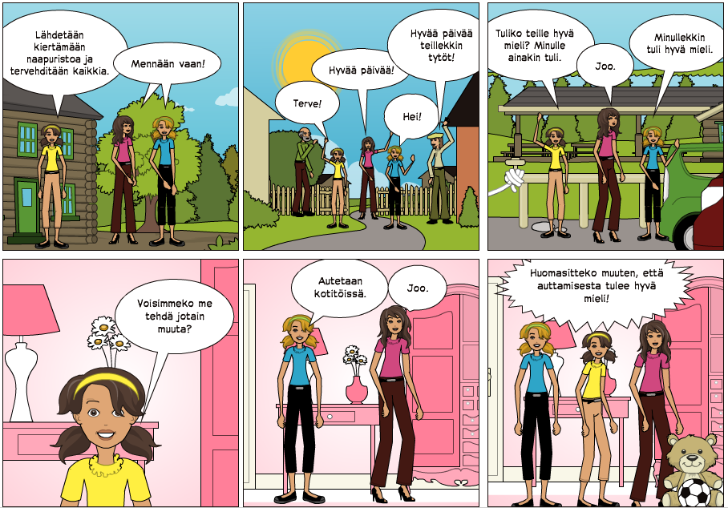

Slide 8
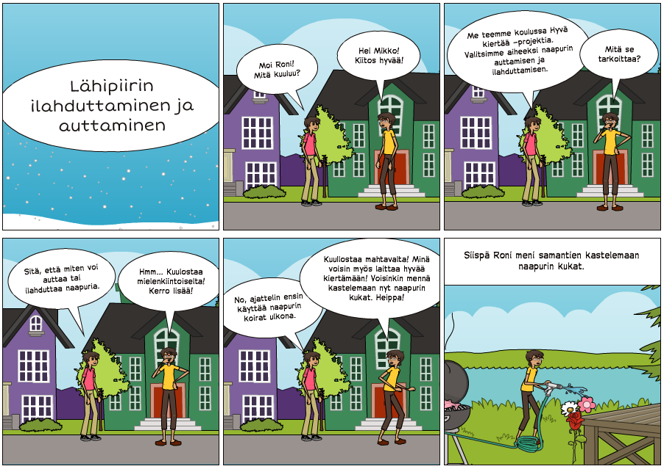
Lähipiirin ilahduttaminen ja auttaminen

Slide 10
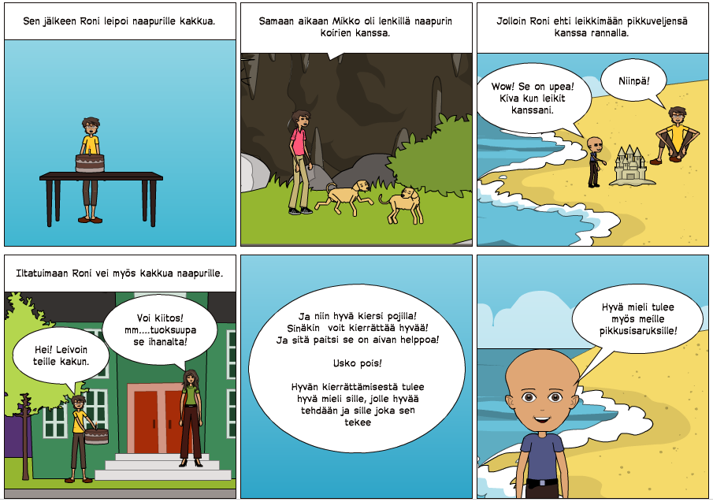

Slide 11
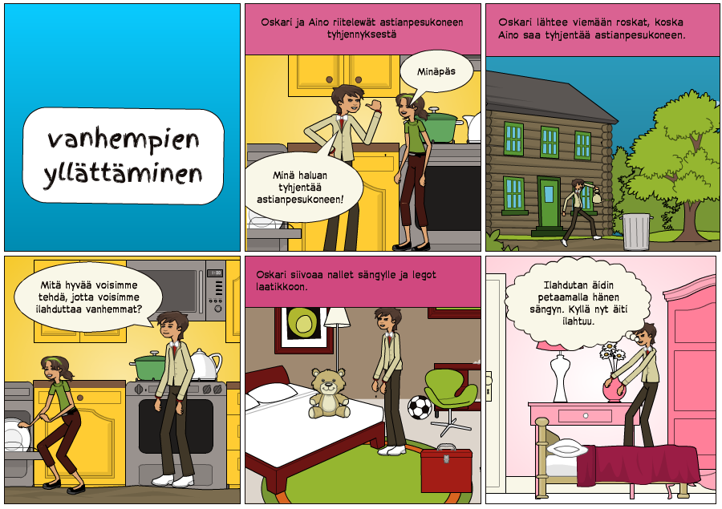
Vanhempien
yllättämien

Slide 13
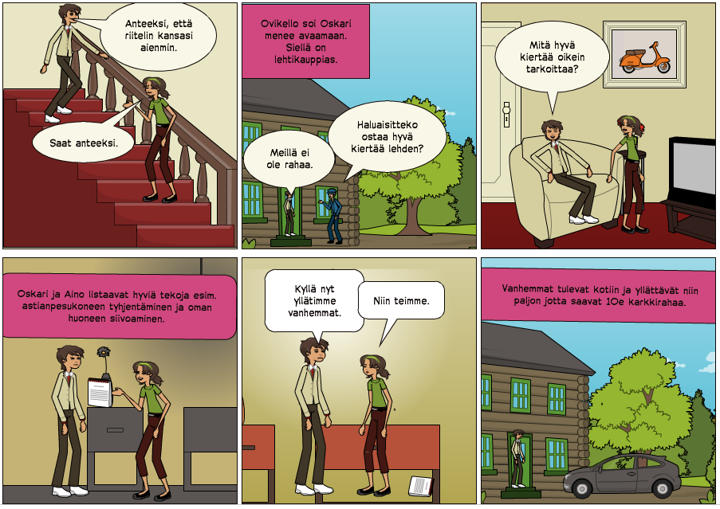

Slide 14
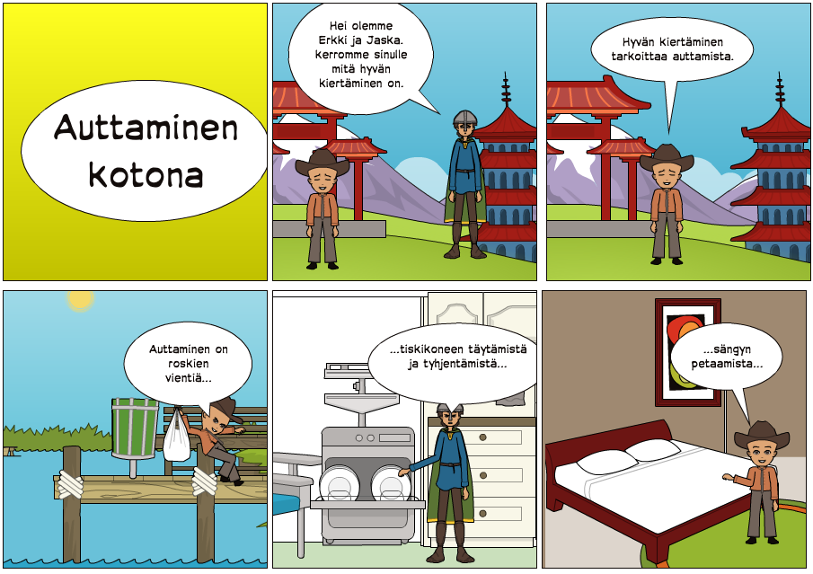
Näin ilahdutat muita!

Slide 16
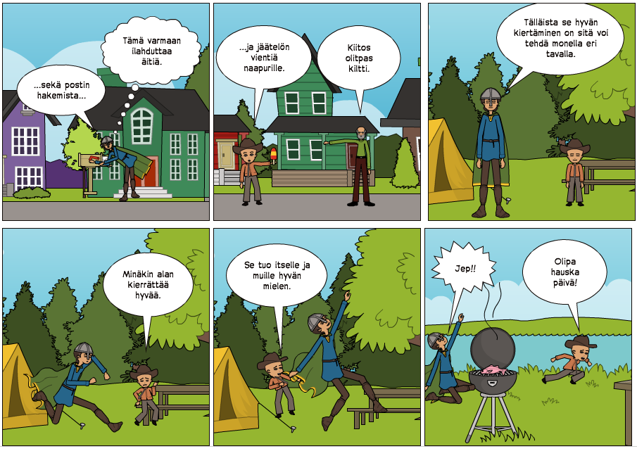

Slide 17
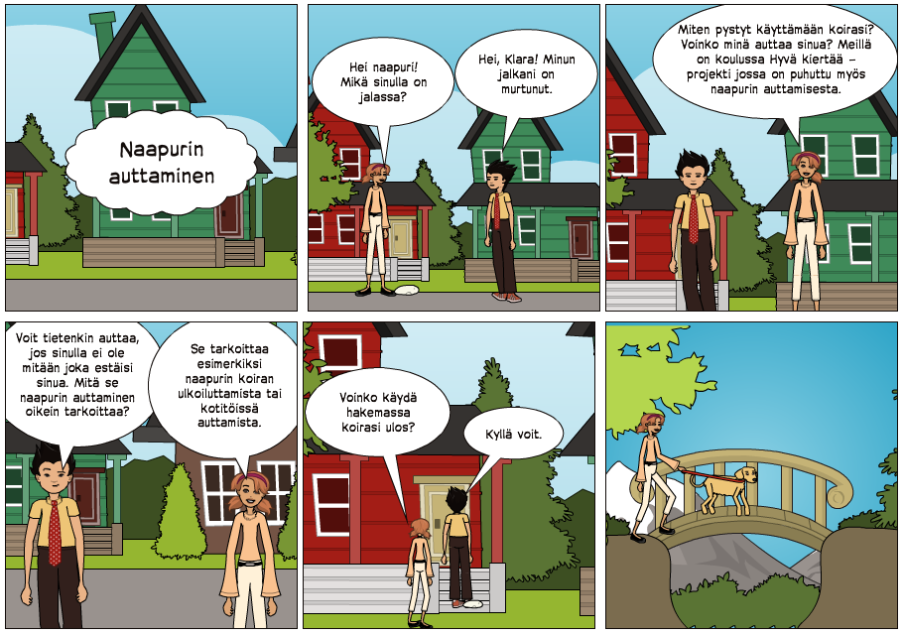
Miltä tuntuisi auttaa naapuria?

Slide 19
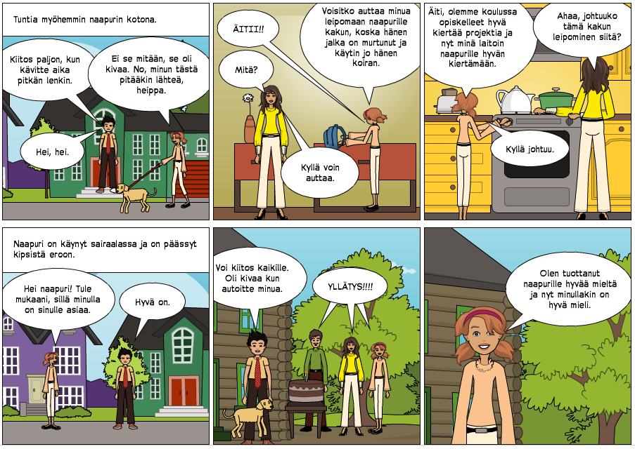

Slide 20
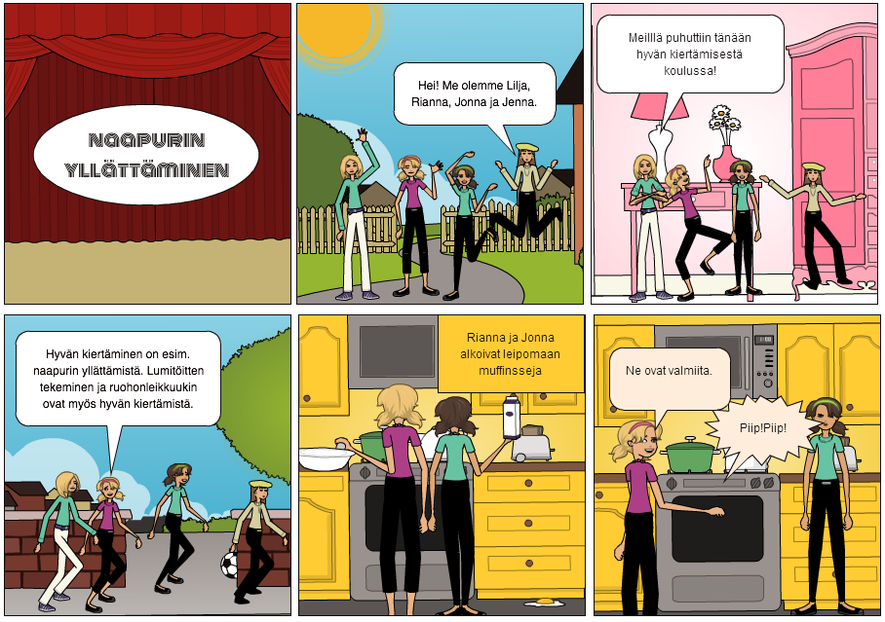
Naapurin yllättäminen!
Tekijät: Minttu, Essi, Lilja ja Jenna.

Slide 22
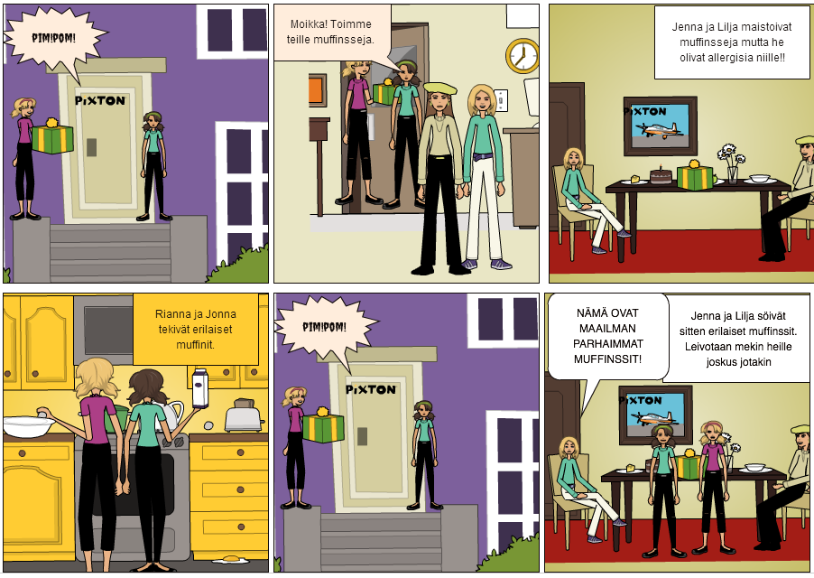

Slide 23
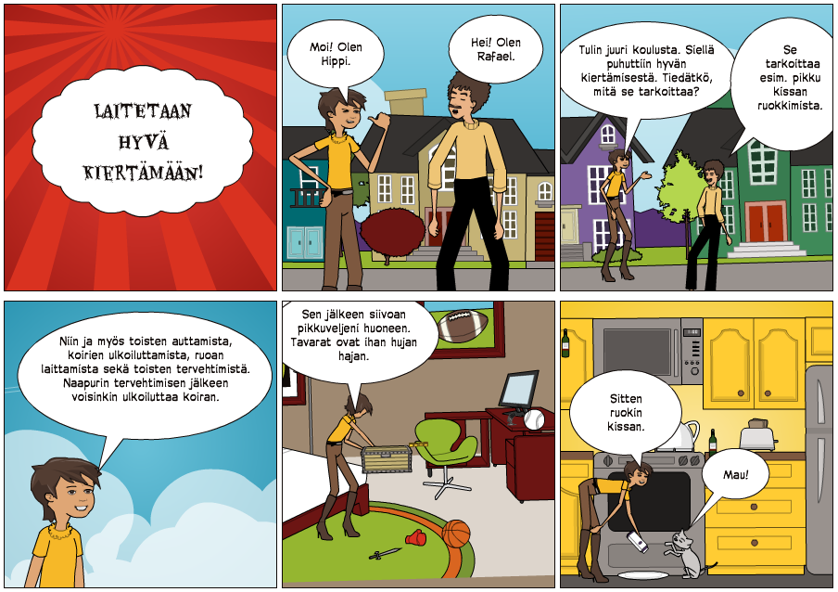
Nyt autetaan naapuria!!!

Slide 25
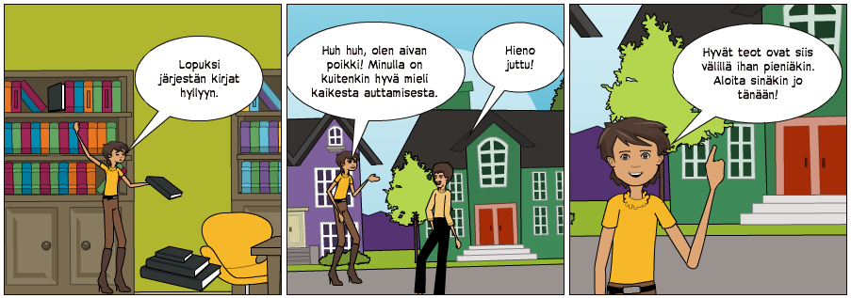

Slide 26
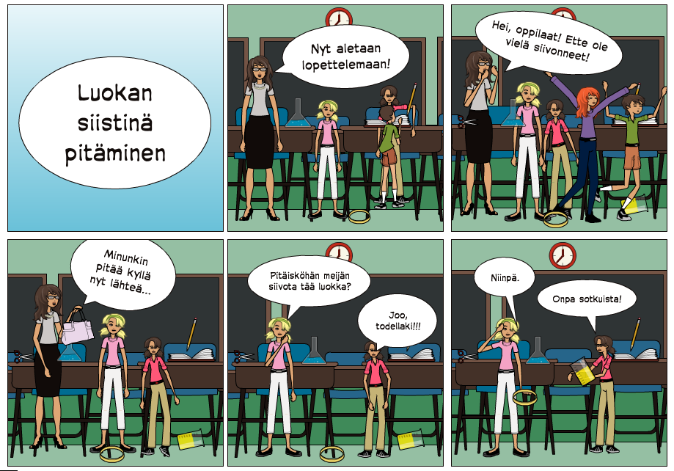
Pidä luokkasi siistinä!
Näin se tapahtuu!

Slide 28
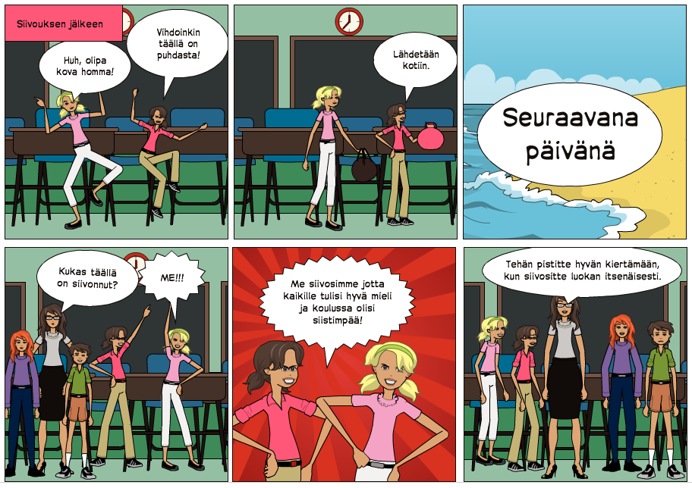

Slide 29
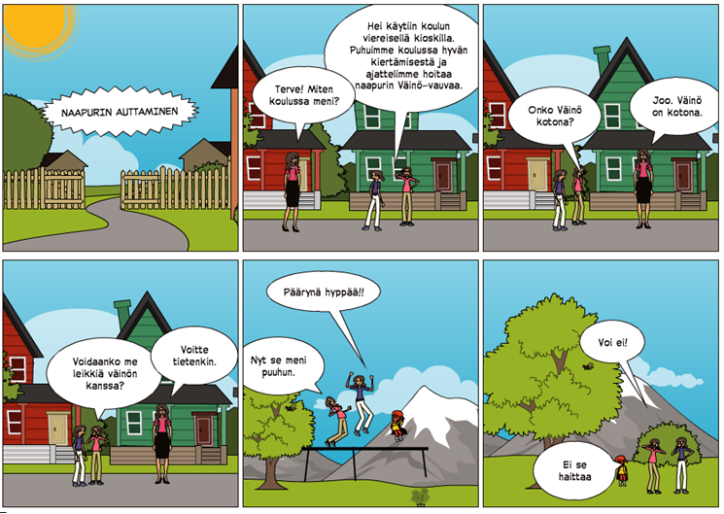
Naapurin auttaminen!

Slide 30
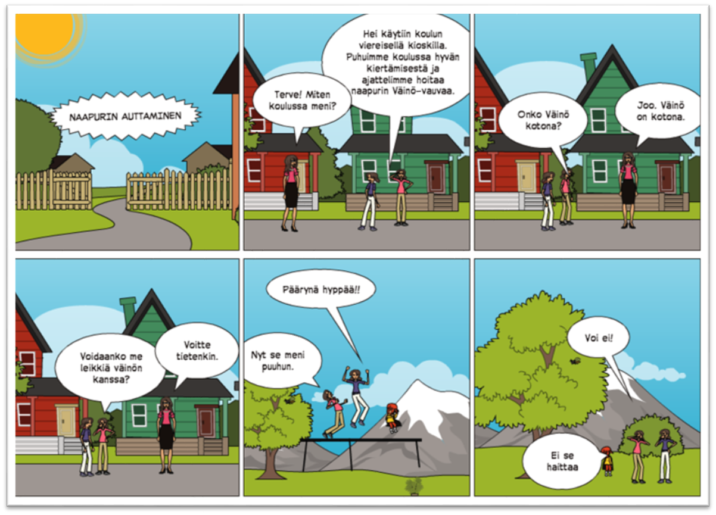

Slide 31
